Slide 1
GESTIÓN DE MODELOS PYTHN CON RETICULATE
Seguimiento Continuo y Aplicaciones Empresariales
Francisco J. Rodríguez Aragón
Ph. D in Statistics, Associate Professional Risk Manager, Operational Risk Manager
Head of Advanced Analytics
Carrefour Financial Servicies, Spain

Slide 2
ÍNDICE
INTRODUCCIÓN
GESTIÓN INTEGRAL DE MODELOS
DIVERSIDAD DE MODELOS ESTADÍSTICOS
GESTIÓN INTEGRAL DE MODELOS CON R
CONCLUSIONES FINALES

Slide 3
INTRODUCCIÓN
GESTIÓN INTEGRAL DE MODELOS
DIVERSIDAD DE MODELOS ESTADÍSTICOS
GESTIÓN INTEGRAL DE MODELOS CON R
CONCLUSIONES FINALES

Slide 4
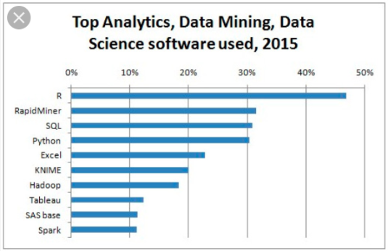
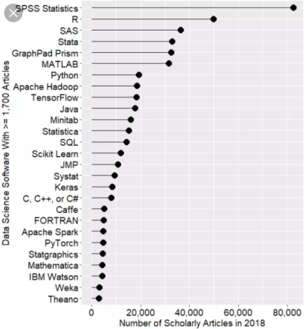
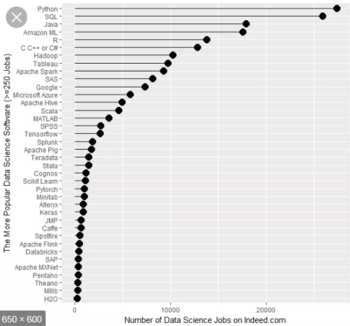
INTRODUCCIÓN: Múltiples Perfiles DS
Los dos lenguajes que más suelen utilizar los DSs resultan ser R y Python (en cuanto a software libre se refiere)
Aunque es habitual que un DS conozca ambos, no es menos cierto que en general el conocimiento más experto recaiga en uno de ellos
¿Debe sacrificarse productividad en pos de obligar a que se programe en un determinado lenguaje? Más de un “ingenazi” está sacrificando talento en este sentido

Slide 5
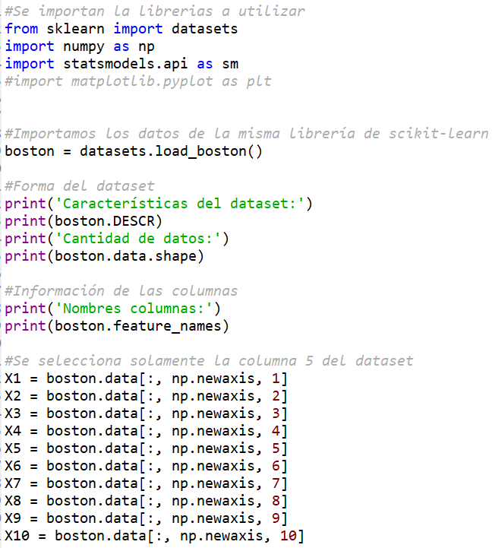
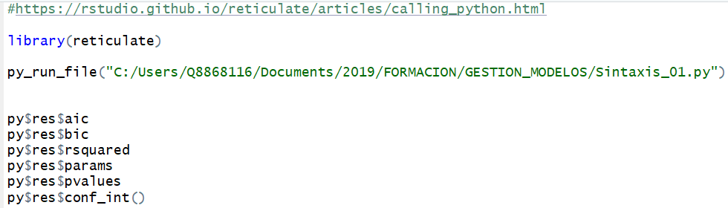
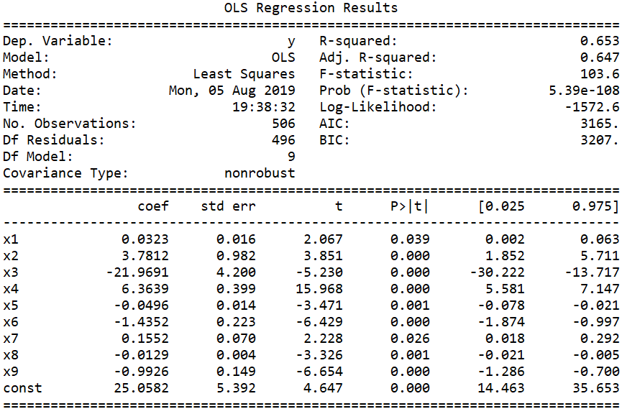
GESTIÓN INTEGRAL DE MODELOS CON R
Funcionamiento de la librería reticulate
Ejemplo sencillo de lectura de un código .py
R permite importar los elementos del código mediante llamadas py, usando su propia sintaxis

Slide 6
INTRODUCCIÓN
GESTIÓN INTEGRAL DE MODELOS
DIVERSIDAD DE MODELOS ESTADÍSTICOS
GESTIÓN INTEGRAL DE MODELOS CON R
CONCLUSIONES FINALES

Slide 7
GESTIÓN INTEGRAL DE MODELOS CON R
¿Qué elementos resultan claves cuando se mide la actuación de un modelo en términos estadísticos?
Comportamiento genérico en una muestra retardadas en el tiempo
Análisis univariante de las variables de un modelo retardadas en el tiempo
Análisis actual de las características y medida de la desviación de éstas respecto a las hipótesis iniciales
Así pues un ejemplo de gestión estadística de modelos sencilla que actualmente se está aplicando surge cuando se crean sistemas para evaluar la “performance” de los modelos de Credit Scoring

Slide 8
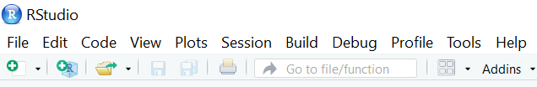
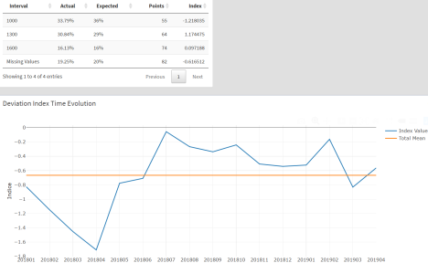
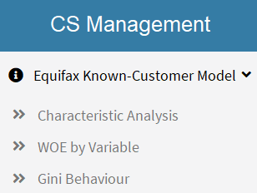
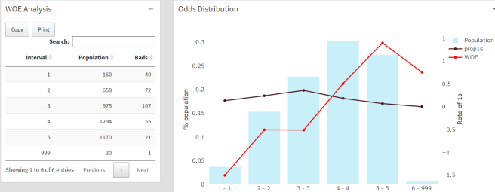
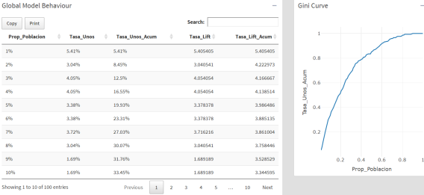
GESTIÓN INTEGRAL DE MODELOS CON R
Gestión Estadística de un Credit Scoring con R
Elementos básicos de las componentes de la aplicación Shiny
Demo de Aplicación
reticulate
Base de datos Oracle
Código .py de extracción de datos

Slide 9
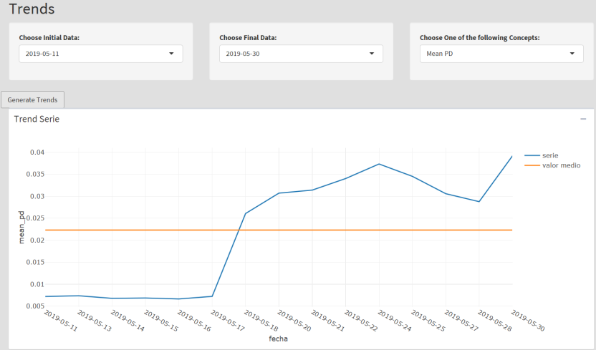
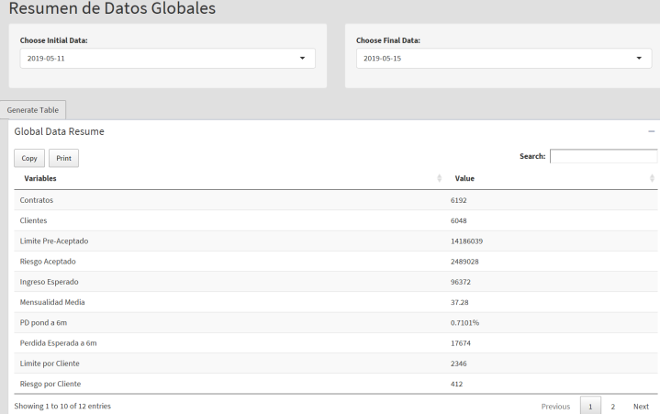
GESTIÓN INTEGRAL DE MODELOS CON R
Gestión Económica de un Credit Scoring con R
Elementos básicos de las componentes de la aplicación Shiny
Demo de Aplicación
reticulate
Data Lake
Código .py de extracción de datos

Slide 10
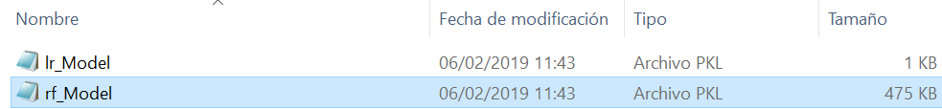
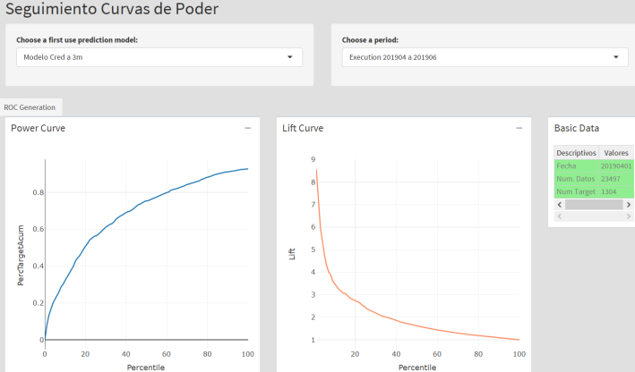
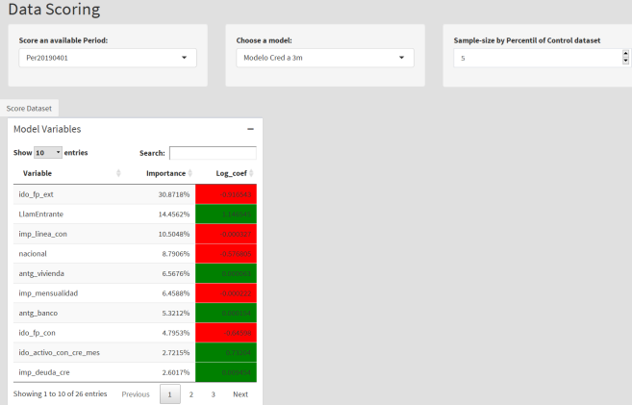
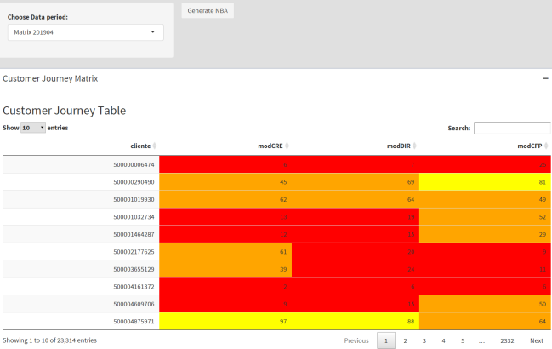
GESTIÓN INTEGRAL DE MODELOS CON R
Funcionamiento de la librería reticulate: Ejecución con R de modelos fabricados en Python
Con reticulate se puede llamar objetos serializados con python directamente
Demo aplicación:
reticulate
Data Lake
Código .py de extracción de datos
Modelos en .pkl

Slide 11
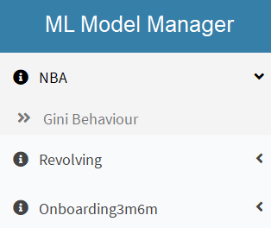
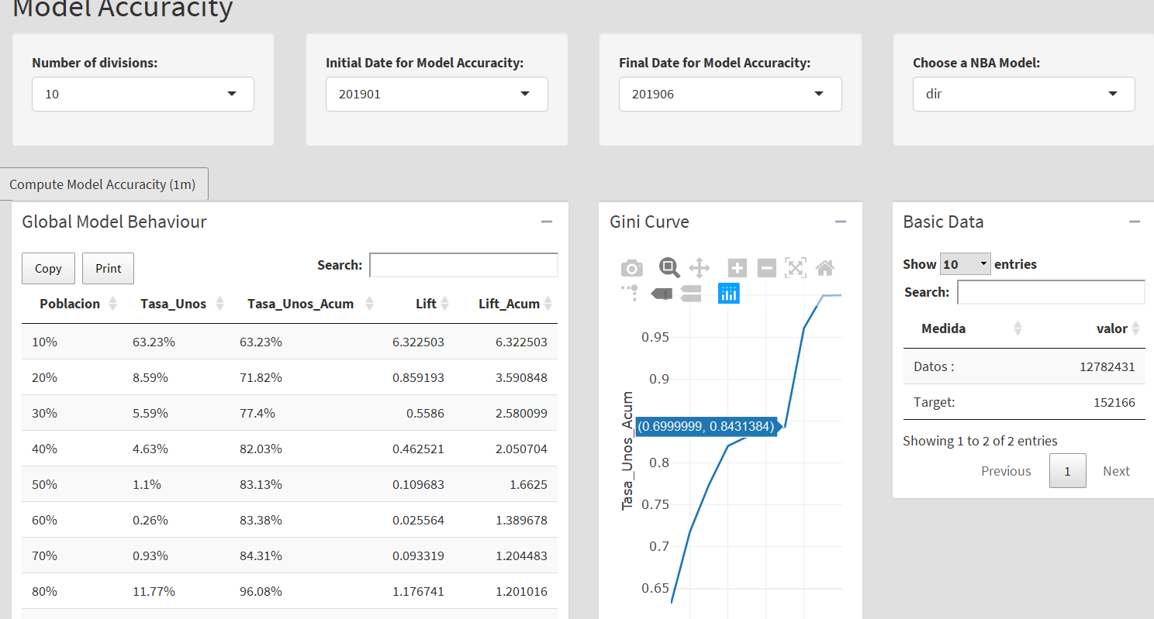
GESTIÓN INTEGRAL DE MODELOS CON R
Gestión Masiva de Modelos desde un Data-Lake
Se tienen 9 modelos NBA, 13 Modelos de Fuga y 3 Modelos de Propensión mensuales puestos en producción y gestionados
¿Cómo funcionan los modelos? ¿ Qué cadencia tienen?
Demo aplicación:
Data Lake
Código .py de extracción de datos
Modelos en .pkl

Slide 12
INTRODUCCIÓN
GESTIÓN INTEGRAL DE MODELOS
DIVERSIDAD DE MODELOS ESTADÍSTICOS
GESTIÓN INTEGRAL DE MODELOS CON R
CONCLUSIONES FINALES

Slide 13
CONCLUSIONES FINALES
Conforme los datos van creciendo, la necesidad de su explotación mediante modelos estadísticos es cada vez mayor, por lo que surge una multiplicidad de nuevos modelos
En muy corto período de tiempo, áreas de Analytics pueden tener que controlar una gran cantidad de modelos
Los modelos pueden ser de diversos tipos y se pueden realizar en distintas lenguajes, siendo actualmente los más comunes python y R
Se necesita de un framework analítico capaz de aglutinar los distintos modelos que se realizan por las áreas DS tanto si están como si no están puestos en producción

Slide 14
CONCLUSIONES FINALES
R es ofrece una alternativa eficaz para unificar distintos lenguajes y permitir que distintos grupos de DS trabajen al unísono, cada uno especializado en su labor al unificar fácilmente sus trabajos
La librería reticulate ofrece todo un conjunto de posibilidades que permite la explotación de programas .py y de objetos serializados
La combinación de reticulate con otras librería como shiny ofrece alta productivización, presentación y ejecución de resultados finales
Aunque aquí no se ha comentado, R permite conexiones tanto a los modernos Data Lake de cloudera, como a datos en las nube AWS y GCP, permite conexión a prácticamente todas las bases de datos propietarias y libres, es capaz de generar modelos en spark y está perfectamente integrado con h2o

